Slide 1

Maria Lucia Fattorelli
ASIBAMA-DF
Brasília, 20 de junho de 2016
O Sistema da Dívida
e o Meio Ambiente

Slide 2
BRASIL
9ª Maior Economia Mundial
IMENSAS POTENCIALIDADES - ABUNDÂNCIA
Maior reserva de Nióbio do mundo
Terceira maior reserva de petróleo
Maior reserva de água potável do mundo
Maior área agriculturável do mundo
Riquezas minerais diversas e Terras Raras
Riquezas biológicas: fauna e flora
Extensão territorial e mesmo idioma
Clima favorável
Potencial energético, industrial e comercial
Riqueza humana e cultural
Notes:
Suspensão pagamento encargos aos rentistas (Bonos Global 2012 e 2030) desde novembro/2008
Proposta soberana de recompra do restante da dívida por no máximo 30% de seu valor nominal
The Economist (23/04/2009): “Sr. Correa parece ser incorruptível (...) gasto público cresceu 71% em 2008, resultado de investimentos em escolas e hospitais”
ESTA É A PROVA DA VIABILIDADE POLÍTICA DA AUDITORIA DA DÍVIDA
ENQUANTO ISSO, O GOVERNO BRASILEIRO RECOMPRA TÍTULOS DA DÍVIDA EXTERNA A 130% DO VALOR DE FACE, EM MÉDIA

Slide 3
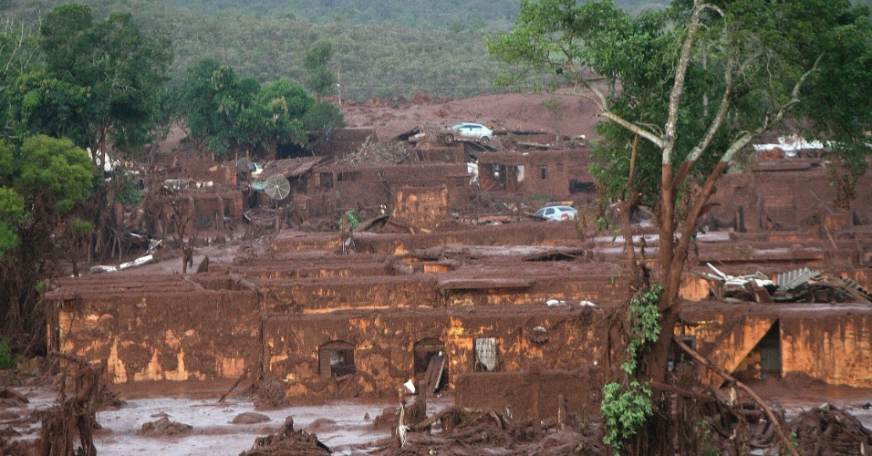
CENÁRIO BRASIL 2015
CRISES
Econômica seletiva
  Desindustrialização
  Queda da atividade comercial
  Desemprego
  Perdas salariais
  Privatizações: 2ª Fase do PIL
  Encolhimento do PIB
Social
Política
Ambiental
AJUSTE FISCAL: Corte de investimentos e gastos sociais; aumento de tributos para a classe média e pobre; privatizações
CRESCIMENTO ACELERADO DA DÍVIDA PÚBLICA
Terrorismo Ambiental e Dívida Ecológica http://goo.gl/MH2pLT
Notes:
Suspensão pagamento encargos aos rentistas (Bonos Global 2012 e 2030) desde novembro/2008
Proposta soberana de recompra do restante da dívida por no máximo 30% de seu valor nominal
The Economist (23/04/2009): “Sr. Correa parece ser incorruptível (...) gasto público cresceu 71% em 2008, resultado de investimentos em escolas e hospitais”
ESTA É A PROVA DA VIABILIDADE POLÍTICA DA AUDITORIA DA DÍVIDA
ENQUANTO ISSO, O GOVERNO BRASILEIRO RECOMPRA TÍTULOS DA DÍVIDA EXTERNA A 130% DO VALOR DE FACE, EM MÉDIA

Slide 4
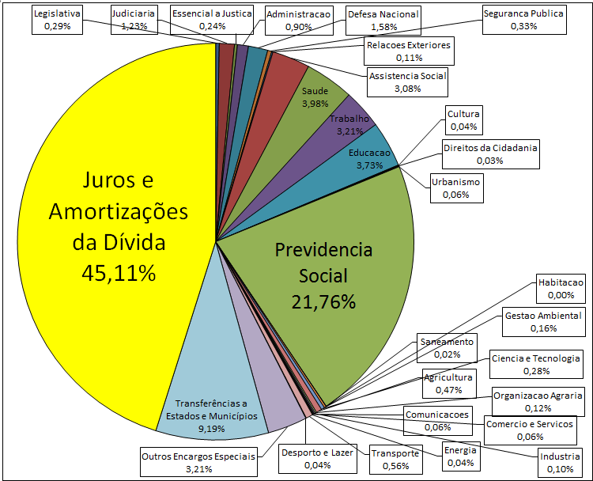
Orçamento Geral da União 2014 (Executado) Total = R$ 2,168 trilhão
Fonte: SIAFI Elaboração: AUDITORIA CIDADÃ DA DÍVIDA

Slide 5
Década de 70:
dívida da ditadura
Década de 80:
Elevação ilegal das taxas de juros
Estatização de dívidas privadas
Década de 90:
Plano
Brady
Pagamento antecipado ao FMI e resgates com ágio
Fonte: Banco Central - Nota para a Imprensa - Setor Externo - Quadro 51 e Séries Temporais - BC

Slide 6
Graves indícios de ilegalidade identificados pela CPI:
Juros sobre juros
Conflito de interesses
Falta de transparência
Fonte: Banco Central - Nota para a Imprensa - Política Fiscal - Quadro 35.

Slide 7
BREVE PANORAMA DA DÍVIDA DOS ESTADOS
ORIGEM:
Décadas de 70 e 80: a maioria das Resoluções do Senado que autorizaram endividamento dos estados sequer mencionam o Agente Credor e diversas sequer mencionam a finalidade do empréstimo
EVOLUÇÃO:
Década de 90: Impacto da política monetária federal, principalmente juros altos
REFINANCIAMENTO PELA UNIÃO:
Lei 9.496/97:
  Saldo devedor inicial inflado pelo PROES
  Condições abusivas: juros nominais IGP-DI + 6 a 9%
  Ilegalidades, ilegitimidades e desrespeito ao Federalismo
CRESCIMENTO EXPONENCIAL DA DÍVIDA:
Empurrou estados à contratação de dívida externa
Abriu espaço para a prática de negócios ilícitos: criação de SPE
Notes:
Suspensão pagamento encargos aos rentistas (Bonos Global 2012 e 2030) desde novembro/2008
Proposta soberana de recompra do restante da dívida por no máximo 30% de seu valor nominal
The Economist (23/04/2009): “Sr. Correa parece ser incorruptível (...) gasto público cresceu 71% em 2008, resultado de investimentos em escolas e hospitais”
ESTA É A PROVA DA VIABILIDADE POLÍTICA DA AUDITORIA DA DÍVIDA
ENQUANTO ISSO, O GOVERNO BRASILEIRO RECOMPRA TÍTULOS DA DÍVIDA EXTERNA A 130% DO VALOR DE FACE, EM MÉDIA

Slide 8
DÍVIDA DOS ESTADOS
Crise Fiscal devido às condições abusivas do refinanciamento pela União (Lei 9.496/97)
Novos esquemas sofisticados:
  CRIAÇÃO DE EMPRESAS S/A do tipo SOCIEDADE DE PROPÓSITO ESPECÍFICO (SPE)
  EMISSÃO DE DEBÊNTURES
Esquema ilegal de geração de dívidas públicas
para estados e municípios
http://www.auditoriacidada.org.br/esquema-ilegal-de-geracao-de-dividas-publicas-para-estados-e-municipios/

Slide 9
CONSEQUÊNCIAS
Crise da Dívida dos Estados devido às condições abusivas do refinanciamento pela União (Lei 9.496/97)
Novos esquemas sofisticados gerando ainda mais obrigações e comprometendo as futuras gerações em escala exponencial
Cenário propício para contrarreformas e abusivos projetos:
PLP 257/2016
PEC 241/2016
PEC 143/2015

Slide 10
PLP-257/2016
“...assegurar a manutenção da estabilidade econômica, crescimento econômico e sustentabilidade intertemporal da dívida pública”
Se submetidas a uma auditoria, tanto as dívidas dos estados como a dívida federal seriam em grande parte anuladas!

Slide 11
PLP-257/2016
a) Alongamento oneroso para o pagamento da dívida dos estados com a União
b) Intenso ataque aos direitos dos servidores e intervenção mediante monitoramento e avaliação dos estados
c) União poderá receber bens, direitos e participações acionárias em sociedades empresárias, controladas por estados e DF, como contrapartida à amortização, para privatizá-las em seguida
d) Limita o gasto público primário a percentual do PIB redefinido no Plano Plurianual (PPA)
e) Possibilita Regime Especial de Contingenciamento
f) Considera Aposentadorias e Pensões como “Despesas de Pessoal”
g) Torna mais rígidos os controles das despesas com pessoal
h) Estabelece mecanismos automáticos de ajuste da despesa para fins de cumprimento do limite concebido, em 3 estágios sequenciais.
i) Permite a contratação de dívida para reduzir pessoal
j) Transforma a união em seguradora internacional para investidores privados nacionais e estrangeiros
k) Desrespeito às vinculações de recursos
l) Ilegalidade na previsão de atualização monetária para a dívida pública
m) garantia de remuneração da sobra de caixa de bancos

Slide 12
PEC-241/2016
“...Faz-se necessária mudança de rumos nas contas públicas, para que o País consiga, com a maior brevidade possível, restabelecer a confiança na sustentabilidade dos gastos e da dívida pública....”
Congelamento de gastos primários por 20 anos!
Liberdade para gastos com dívida e despesas com aumento de capital de empresas estatais não dependentes...

Slide 13
Cenário de Escassez: DÉFICIT
2016
Projeção de déficit de R$170,5 bilhões nas contas do Setor Público Consolidado (que engloba os orçamentos do Tesouro Nacional, Banco Central e Previdência Social).
2015
No ano de 2015, o mesmo Setor Público Consolidado fechou em déficit de R$ 111,2 bilhões, como amplamente noticiado.
Que déficit é esse?

Slide 14
ORÇAMENTO 2015 - DIVERGÊNCIA DADOS
PORTAL DA TRANSPARÊNCIA:
RECEITAS REALIZADAS EM 2015 = R$2,748 trilhões
http://goo.gl/adBGo3
SISTEMA SIGA BRASIL (que tem como fonte os dados do SIAFI):
DESPESAS DE 2015 (PAGO ATÉ DEZEMBRO) = R$ 2,268 trilhões
http://goo.gl/YDH5Bn
DIFERENÇA: R$ 480 BILHÕES
Aguardamos resposta a Pedido de Acesso Informação:
Onde foram aplicados esses R$480 bilhões?

Slide 15
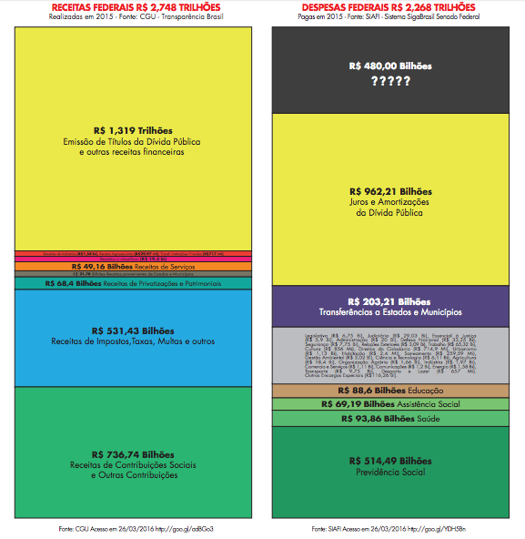
Onde teriam sido aplicados R$480 bilhões ?
Juros e amortizações da dívida: gasto mais relevante (42,43%)
Dívida consumiu não somente receitas financeiras, mas também outras receitas orçamentárias, retirando recursos de áreas essenciais
Arrecadação de contribuições sociais é muito superior às despesas com a Seguridade Social, que engloba Previdência, Saúde e Assistência Social (Não existe o falacioso déficit

Slide 16

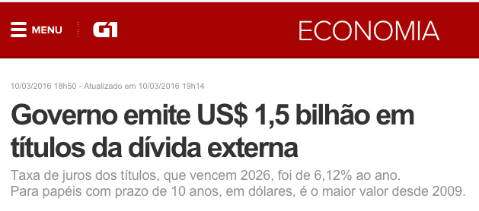
Cenário de Crise para a Economia Real
Avanço de Concessões ao Capital Financeiro
  Juros elevados, sem justificativa técnica ou econômica
  Elevação do lucros dos bancos
  Abuso na utilização de mecanismos financeiros:
      “Swap” Cambial
      Operações “Compromissadas”
  Retorno da CPMF, sob a justificativa de “déficit na Previdência”
  Elevação da DRU de 20 para 30%
  Independência do BC (PEC 43/2015)
  Emissão de Títulos da Dívida Externa em
  março/2016, APESAR DAS RESERVAS
  PLP 257/2016
  MP 726 e 727 editadas no 1º dia do governo Temer
Notes:
Suspensão pagamento encargos aos rentistas (Bonos Global 2012 e 2030) desde novembro/2008
Proposta soberana de recompra do restante da dívida por no máximo 30% de seu valor nominal
The Economist (23/04/2009): “Sr. Correa parece ser incorruptível (...) gasto público cresceu 71% em 2008, resultado de investimentos em escolas e hospitais”
ESTA É A PROVA DA VIABILIDADE POLÍTICA DA AUDITORIA DA DÍVIDA
ENQUANTO ISSO, O GOVERNO BRASILEIRO RECOMPRA TÍTULOS DA DÍVIDA EXTERNA A 130% DO VALOR DE FACE, EM MÉDIA

Slide 17


Qual é a principal determinante da CRISE FISCAL?
DÍVIDA INTERNA CRESCEU 732 BILHÕES em 11 meses de 2015
Qual é a contrapartida dessa dívida?

Slide 18
Evidência revelada pela Auditoria Cidadã
“SISTEMA DA DÍVIDA”
Utilização do endividamento como mecanismo de subtração de recursos e não para o financiamento dos Estados
Se reproduz internacionalmente e internamente, em âmbito dos estados e municípios: CRISE EM DIVERSOS ENTES FEDERADOS BRASILEIROS
Dívidas sem
contrapartida
Maior beneficiário:
Setor financeiro
Mecanismos que Geram Dívida
Interferência do FMI
Privilégios Legais, Políticos, Financeiros e Econômicos
Influência do Poder Financeiro
Salvamento Bancário
Sistema da Dívida
Notes:
Suspensão pagamento encargos aos rentistas (Bonos Global 2012 e 2030) desde novembro/2008
Proposta soberana de recompra do restante da dívida por no máximo 30% de seu valor nominal
The Economist (23/04/2009): “Sr. Correa parece ser incorruptível (...) gasto público cresceu 71% em 2008, resultado de investimentos em escolas e hospitais”
ESTA É A PROVA DA VIABILIDADE POLÍTICA DA AUDITORIA DA DÍVIDA
ENQUANTO ISSO, O GOVERNO BRASILEIRO RECOMPRA TÍTULOS DA DÍVIDA EXTERNA A 130% DO VALOR DE FACE, EM MÉDIA

Slide 19

“Sistema da Dívida”
Como opera
Modelo Econômico
Privilégios Financeiros
Sistema Legal
Sistema Político
Corrupção
Grande Mídia
Organismos Internacionais
Dominação financeira e graves consequências sociais
Notes:
Suspensão pagamento encargos aos rentistas (Bonos Global 2012 e 2030) desde novembro/2008
Proposta soberana de recompra do restante da dívida por no máximo 30% de seu valor nominal
The Economist (23/04/2009): “Sr. Correa parece ser incorruptível (...) gasto público cresceu 71% em 2008, resultado de investimentos em escolas e hospitais”
ESTA É A PROVA DA VIABILIDADE POLÍTICA DA AUDITORIA DA DÍVIDA
ENQUANTO ISSO, O GOVERNO BRASILEIRO RECOMPRA TÍTULOS DA DÍVIDA EXTERNA A 130% DO VALOR DE FACE, EM MÉDIA

Slide 20
Escandaloso crescimento do lucro dos bancos…
  Fonte: http://www4.bcb.gov.br/top50/port/top50.asp

Slide 21
OMISSÃO DE ÓRGÃOS DE CONTROLE
Congresso Nacional
  Senado
  Câmara
Tribunal de Contas da União
Controladoria Geral da União
Ministério Público Federal
Notes:
Suspensão pagamento encargos aos rentistas (Bonos Global 2012 e 2030) desde novembro/2008
Proposta soberana de recompra do restante da dívida por no máximo 30% de seu valor nominal
The Economist (23/04/2009): “Sr. Correa parece ser incorruptível (...) gasto público cresceu 71% em 2008, resultado de investimentos em escolas e hospitais”
ESTA É A PROVA DA VIABILIDADE POLÍTICA DA AUDITORIA DA DÍVIDA
ENQUANTO ISSO, O GOVERNO BRASILEIRO RECOMPRA TÍTULOS DA DÍVIDA EXTERNA A 130% DO VALOR DE FACE, EM MÉDIA

Slide 22
DESCUMPRIMENTO DE PRINCÍPIOS CONSTITUCIONAIS
TRANSPARÊNCIA
MOTIVAÇÃO
Quem são os detentores dos títulos da dívida brasileira?
Por quê compramos títulos da dívida externa antecipadamente e com ágio que chegou a 70%?
Quais dívidas externas privadas foram transformadas em dívida pública?
Quem são os beneficiários dos contratos de swap? Qual o fundamento legal para se oferecer ração mensal ao mercado?
Quem são os beneficiários das operações de mercado aberto? Quais as condições financeiras oferecidas?
etc... etc... etc... etc... etc... etc... etc... etc... etc... etc...
Notes:
Suspensão pagamento encargos aos rentistas (Bonos Global 2012 e 2030) desde novembro/2008
Proposta soberana de recompra do restante da dívida por no máximo 30% de seu valor nominal
The Economist (23/04/2009): “Sr. Correa parece ser incorruptível (...) gasto público cresceu 71% em 2008, resultado de investimentos em escolas e hospitais”
ESTA É A PROVA DA VIABILIDADE POLÍTICA DA AUDITORIA DA DÍVIDA
ENQUANTO ISSO, O GOVERNO BRASILEIRO RECOMPRA TÍTULOS DA DÍVIDA EXTERNA A 130% DO VALOR DE FACE, EM MÉDIA

Slide 23
                PARADOXO BRASIL
                Estamos muito
                distantes do
                Brasil que
                queremos
9ª ECONOMIA MUNDIAL
Pior distribuição de renda do mundo http://iepecdg.com.br/uploads/artigos/SSRN-id2479685.pdf COMPARADO COM GINI index | Data | Table
79º no ranking de respeito aos Direitos Humanos – IDH
Penúltimo no ranking da Educação (Índice Global de Habilidades Cognitivas e Realizações Educacionais )
128º no ranking do crescimento econômico

Slide 24
AUDITORIA DA DÍVIDA
Prevista na Constituição Federal de 1988
Plebiscito popular ano 2000: mais de seis milhões de votos
AUDITORIA CIDADÃ DA DÍVIDA
www.auditoriacidada.org.br
CPI da Dívida Pública
Passo importante, mas ainda não significa o cumprimento da Constituição
Notes:
24

Slide 25
CPI DA DÍVIDA – CÂMARA DOS DEPUTADOS
Criada em Dez/2008 e Instalada em Ago/2009, por iniciativa do Dep. Ivan Valente (PSOL/SP)
Concluída em 11 de maio de 2010
Identificação de graves indícios de ilegalidade da dívida pública
Relatórios (oficial e alternativo) entregues ao Ministério Público Federal em maio/2010
Procedimentos Administrativos nº
1.00.000.005612/2010-13
1.00.000.003703/2012-86
Notes:
Suspensão pagamento encargos aos rentistas (Bonos Global 2012 e 2030) desde novembro/2008
Proposta soberana de recompra do restante da dívida por no máximo 30% de seu valor nominal
The Economist (23/04/2009): “Sr. Correa parece ser incorruptível (...) gasto público cresceu 71% em 2008, resultado de investimentos em escolas e hospitais”
ESTA É A PROVA DA VIABILIDADE POLÍTICA DA AUDITORIA DA DÍVIDA
ENQUANTO ISSO, O GOVERNO BRASILEIRO RECOMPRA TÍTULOS DA DÍVIDA EXTERNA A 130% DO VALOR DE FACE, EM MÉDIA

Slide 26
EQUADOR: Lição de Ética e Soberania
Comissão de Auditoria Oficial criada por Decreto
Em 2009: Proposta Soberana de reconhecimento de no máximo 30% da dívida externa representada pelos Bônus 2012 e 2030
95 % dos detentores aceitaram a proposta equatoriana, o que significou anulação de 70% dessa dívida com os bancos privados internacionais
Economia de US$ 7,7 bilhões nos próximos 20 anos
Aumento gastos sociais, principalmente Saúde e Educação

Slide 27

EQUADOR: Resultado da Auditoria
.

Slide 28
  ESTRATÉGIAS DE AÇÃO
  CONHECIMENTO DA REALIDADE
  MOBILIZAÇÃO SOCIAL CONSCIENTE
  AÇOES CONCRETAS
        Frente Parlamentar Mista para realizar Auditoria da Dívida com Participação Social
        Participação em NÚCLEOS da Auditoria da Dívida Pública e no CURSO
        Reivindicar a AUDITORIA DA DÍVIDA COM PARTICIPAÇÃO CIDADÃ para desmascarar o “Sistema da Dívida” e redirecionar a aplicação dos recursos
        Sair do cenário de escassez para viver a realidade de abundância, garantindo vida digna para todas as pessoas.

Slide 29

A apenas 15 quilômetros do Palácio do Planalto, centenas de brasileiros e brasileiras, inclusive idosos e crianças, disputam o lixo de Brasília para sobreviver. Isso é consequência do Sistema da Dívida. É urgente sairmos desse cenário de escassez.
Muito grata
Maria Lucia Fattorelli
www.auditoriacidada.org.br
www.facebook.com/auditoriacidada.pagina

